Slide 1
Digitale Barrierefreiheit an Hochschulen
Das Projekt SHUFFLE stellt sich vor
am 10.10.24

Slide 2
Überblick für heute
Projekt SHUFFLE: Kurze Vorstellung
Barrieren im Studienalltag: Eine Bedarfserhebung
Digitale Barrieren & SHUFFLE-tools
Diskussion & Austausch

Slide 3
Das Projekt SHUFFLE
Hochschul-Initiative digitale Barrierefreiheit für Alle
Projektlaufzeit: 08.2021 bis 12.2025
4 Projektpartner:
- Hochschule der Medien in Stuttgart
- Universität Bielefeld
- Pädagogische Hochschule Freiburg
- Pädagogische Hochschule Heidelberg
Gefördert durch: Stiftung Innovation in der Hochschullehre

Slide 4
Die Zielsetzung von SHUFFLE
Das SHUFFLE-Projekt möchte eine chancengerechte Teilhabe
an digitaler Lehre für Studierende mit individuellen Bedarfen erreichen
Was braucht es dafür?
SHUFFLE möchte ein Bewusstsein, Grundkenntnisse und praktische Umsetzungskompetenz für digitale Barrierefreiheit bei Lehrenden und Studierenden fördern

Slide 5
Bedarfserhebung bei Studierenden
(Wo und wie) ist digitales Studieren chancengerecht,
(wo und wie) ermöglicht es Teilhabe für alle ?
Fragebogen an vier Standorten mit n= 695
Verteilung des Fragebogens auf die Standorte: BL: 40%, S: 25%, HD: 18%, FR: 16%
Qualitative Interviews, n= 10
Notes:
Hintergrund: Erhebung im Februar 2022, d.h. nach drei Online-Semestern u. im vierten Semester mit hohen digitalen Anteilen (offiziell ein "Präsenz-Semester").

Slide 6
Die Bedarfe der Studierenden
Was glauben Sie…
Wie viele Studierende haben denn (nach eigenen Angaben) individuelle Umstände, die sich erschwerend auf ihr (digitales) Studium auswirken?

Slide 7
Fragebogen Studierende – Erste Ergebnisse
Die befragten Studierenden erleben sich in einem deutlichen Umfang in ihrem Studium beeinträchtigt: 75 % der Befragten geben individuelle Umstände an, die sich erschwerend auf ihr Studium auswirken.

Slide 8
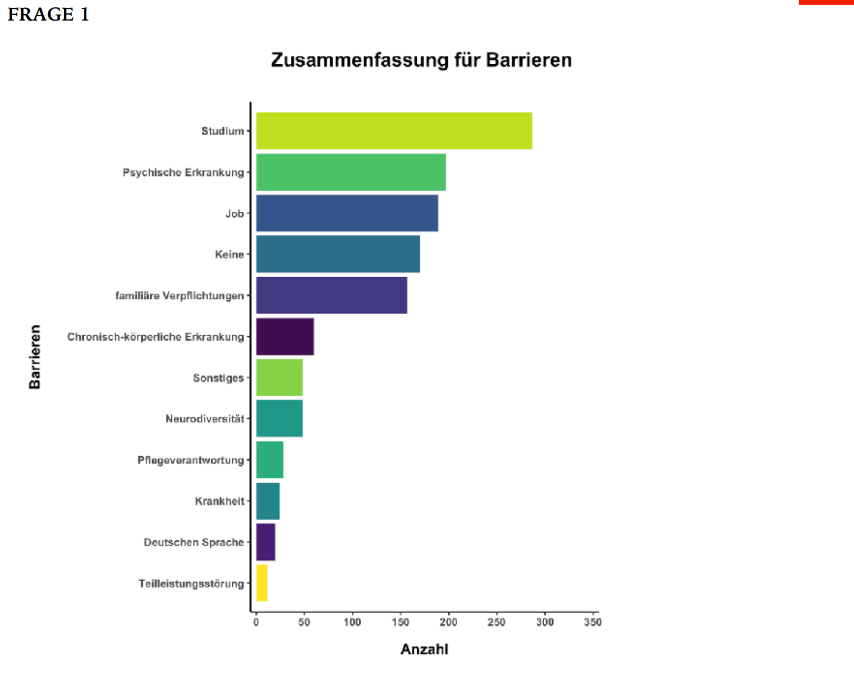
Frage 1: Welche der unten aufgeführten individuellen Umstände wirken sich erschwerend auf Ihr Studium aus?
Schwierigkeiten mit Studium = 41%
Psychische Erkrankung = 28 %
Vereinbarkeit Job & Studium = 27 %
Keine = 24 %
Familiäre Verpflichtungen = 23 %
Chronisch-Körperliche Erkrankung = 9 %
Hörbehinderung: 1,73%
Notes:
Schwierigkeiten mit Studium (Prüfungsangst, Leistungsdruck)

Slide 9
Exkurs: Die 22. Sozialerhebung
Erhebung Sommersemester 2021, n= 188.000 Studierende
16% mind. eine studienerschwerende gesundheitliche Beeinträchtigung (=28.800)
65% davon haben eine psychische Erkrankung (=18.720)
Bei 56 % ist die Beeinträchtigung nicht wahrnehmbar

Slide 10
Wichtige Ergebnisse/Erkenntnisse
Fehlende Untertitelung oder Lernmaterialien, die nicht verfügbar sind
Unübersichtlichkeit und Reizüberflutung (auf Lernplattformen, bei Videokonferenzen)
Arbeitspensum im Studium große Herausforderung und als (übermäßiger) Leistungsdruck spürbar

Slide 11
Was benötigen Lehrende, um ihre Lehre barrierefreier gestalten zu können?

Slide 12
Die Bedarfe der Lehrenden
  Quantitative und qualitative Befragung
  Interviews mit 6 Dozierenden und 4 Leitenden von Hochschulen
  Fragebogen an den vier Standorten mit n=179

Slide 13
Ergebnisse der Lehrendenbefragung (1)
40% haben sich noch keine Gedanken zu barrierefreier bzw. -armer Gestaltung von Lehrveranstaltungen oder Lehrmaterialien gemacht
10% geben an, keinerlei Kenntnisse, 26% kaum Kenntnisse zu digitaler Barrierefreiheit zu haben
38% geben an, Schwierigkeiten bei der Umsetzung von digitaler Barrierefreiheit zu haben

Slide 14
Ergebnisse der Lehrendenbefragung (2)
„... Damit ich mir beispielsweise die Arbeit gerne mache, meine Materialien an die Bedarfe von Menschen mit Sehbeeinträchtigungen anzupassen, müsste ich erstmal wissen, dass das auch jemandem etwas nutzt ..."
"Ich würde gern allen eine Teilnahme ermöglichen und habe das Gefühl zu wenig darüber zu wissen, was ich machen muss damit es barrierefrei ist."
"Ich habe gar keine Studierenden mit individuellen Bedarfen in meinen Kursen sitzen."

Slide 15
Ergebnisse der Lehrendenbefragung (3)
Gehen Sie davon aus, Sie wären künftig angehalten, Ihre Lehrveranstaltungen und Prüfungen digital und barrierefrei anzubieten. Welche Bedenken oder Zweifel hätten Sie diesbezüglich?
n=179, Mehrfachantworten waren möglich

Slide 16
Wie können wir dazu beitragen, dass alle Studierenden an der Lehre teilhaben können?
In der Lehre eingesetzte Soft- und Hardware auf Barrierefreiheit überprüfen…
Handlungskompetenzen von Lehrkräften fördern…
Generelles Wissen zu Barrierefreiheit vermitteln…
Für Bedarfe sensibilisieren…

Slide 17
Ein kurzer Blick auf die SHUFFLE-Tools
Zum ILIAS Lernraum: Hier
BlindDate – Virtuelle Begegnungsplattform: Hier
Melvin – Barrierefreie Videos aufnehmen, untertiteln, teilen: Hier

Slide 18
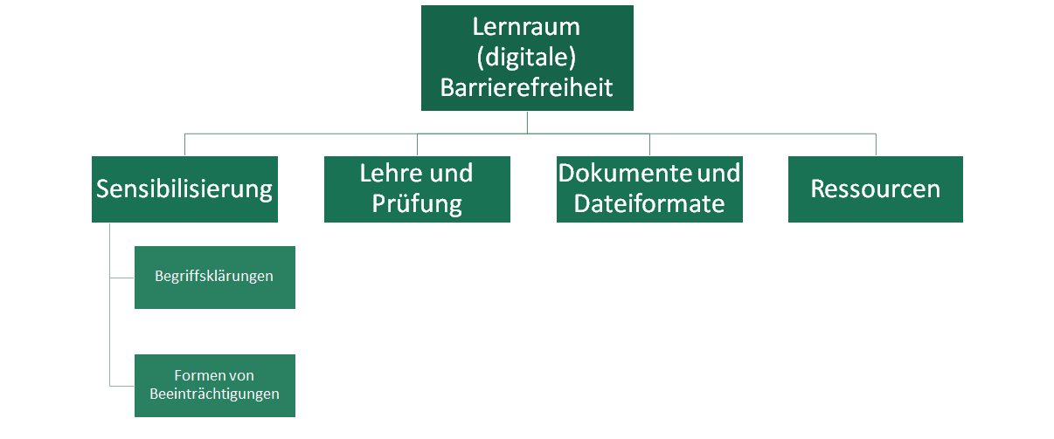
ILIAS Lernraum

Slide 19
Das ist uns wichtig / Zusammenfassung
Die „Zielgruppe“ ist größer als man denkt
Potential digitaler Tools nutzen
Barrierefreiheit generell mitdenken
Reduziert Aufwand, zeigt Relevanz

Slide 20

Was können wir an der PH Freiburg tun?
Lernen, wo bereits welche Ressourcen & Kompetenzen vorhanden sind
Studierende strukturell in Maßnahmen einbeziehen
Vernetzen & Informationen zugänglich machen
Was fällt Ihnen noch ein?

Slide 21

Fragen, Diskussion & Austausch
Notes:
Mögliche Diskussionsfrage: Wie kommen die Tools, die Unterstützungsmaßnahmen an die Lehrenden?

Slide 22

Vielen Dank für die Aufmerksamkeit und das Mitdenken!
Hier finden Sie SHUFFLE an der PH Freiburg (öffnet neues Fenster)
Hier finden Sie die SHUFFLE-Homepage (öffnet neues Fenster)

